Slide 1
Т У Ф О Р И Ж И Я Т П И Р А Т
от ГЕОРГИ КОНСТАНТИНОВ

Slide 2
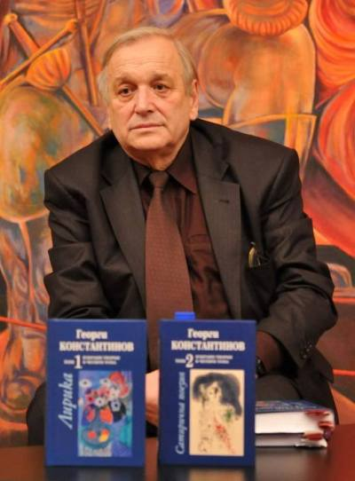
ЗА АВТОРА
ГЕОРГИ КОНСТАНТИНОВ е роден на 20 декември 1943 г. в град Плевен.
Изявен български писател, поет и редактор. Написал е повече от тридесет книги за малки и големи.
Носител на много награди за литература и номиниран два пъти за Световната награда за детска литература „Ханс Кристиан Андерсен“ през 1994г. и 1996г.
„Туфо, рижият пират“ е преведен на немски, руски, френски, украински, полски и много други езици.

Slide 3
ЗА КНИГАТА „ТУФО, РИЖИЯТ ПИРАТ“
ИЗЛИЗА НА ТРИ ЧАСТИ ЗА ПЕРИОДА 1984г. – 1994г.
ТУФО Е ДОМАШНА КОТКА, КОЯТО ЖИВЕЕ В АПАРТАМЕНТ. СЕМЕЙСТВОТО, КОЕТО Я ГЛЕДА ИМА СИН – КОСЬО – НАЙ – ДОБРИЯТ ПРИЯТЕЛ НА ТУФО.
КОТАРАКЪТ Е РИЖ НА ЦВЯТ И ОБИЧА ДА БЯГА ОТ КЪЩИ, ЗА ДА УЧАСТВА В РАЗЛИЧНИ ПРИКЛЮЧЕНИЯ – ЛЕТИ В САМОЛЕТ, УЧАСТВА В РЕКЛАМА, ЗА КРАТКО Е УЧЕНИК, СТАВА ПИРАТ НА КОРАБ, ОТКРАДВАТ ГО. СРЕД НАЙ – ВЪЛНУВАЩИТЕ МУ ПРИКЛЮЧЕНИЯ СА ПОЛЕТА МУ В КОСМОСА И УЧАСТИЕТО МУ В ЦИРКА КАТО ИСТИНСКА ЗВЕЗДА.
КОГАТО ПОСЕЩАВА ИЗВЪНЗЕМНАТА КОТЕШКА ПЛАНЕТА, ТОЙ ОСЪЗНАВА, ЧЕ НАЙ – ХУБАВО Е У ДОМА.

Slide 4
ГЛАВНИ ГЕРОИ:
ПРИКЛЮЧЕНИЯТА МУ ГО СРЕЩАТ С: МАСТИЛЕНИЯТ КОТАРАК, ГОШКО, КОСЬО, БЕЛМОНДО, КУЧЕТО РЕМ, РИЧАРД КАРАКАЛПАКОВ, ДОКТОР БРЮХ, ЕРИК СТРИЖАНОВСКИ, МАРИЕЛА МАРОН, ЗОРКО ЗОРЕВ, ЖАН СТЕФЕНСОН, ШБОДО, МЯУ – ХЪ, МЪНКО И ДРУГИ.

Slide 5
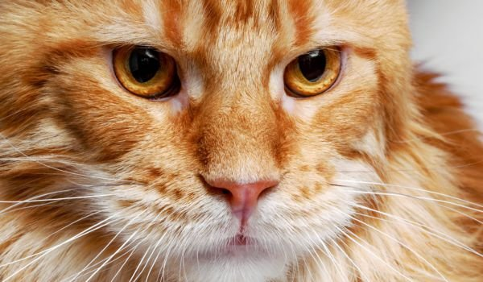
ДА СЕ ЗАПОЗНАЕМ С „ПЪРВО БЯГСТВО ОТ ЧАС“
РАЗБРАХТЕ ЛИ ТЕКСТА:
Защо Туфо се покатерва на дървото?
Какви уроци наблюдава?
Какво успява да научи Туфо?
Защо Туфо избягва от час?

Slide 6
К Р А Й
ИЗГОТВИЛ:
МОНИКА ДИМИТРОВА
4 КЛАС

